Slide 1
ООО “БТТ-СЕРВИС” Россия, Санкт-Петербург, ул.Караваевская 59.

Slide 3
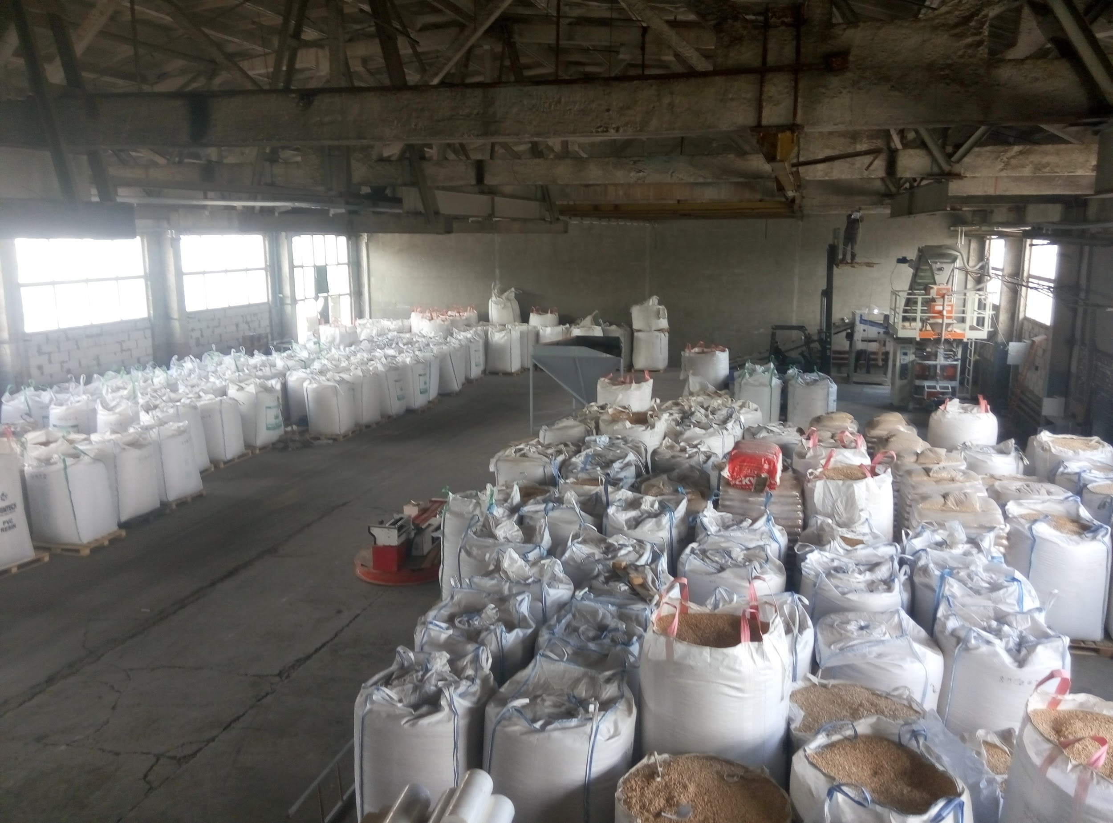
3000 m2 for storaging
2 railways
Packing line

Slide 4
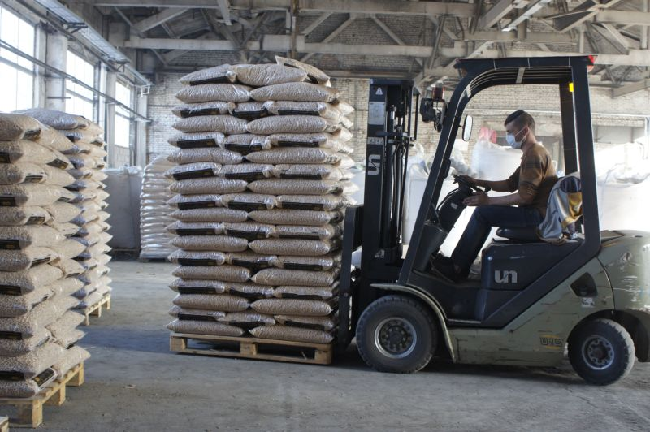

Slide 5
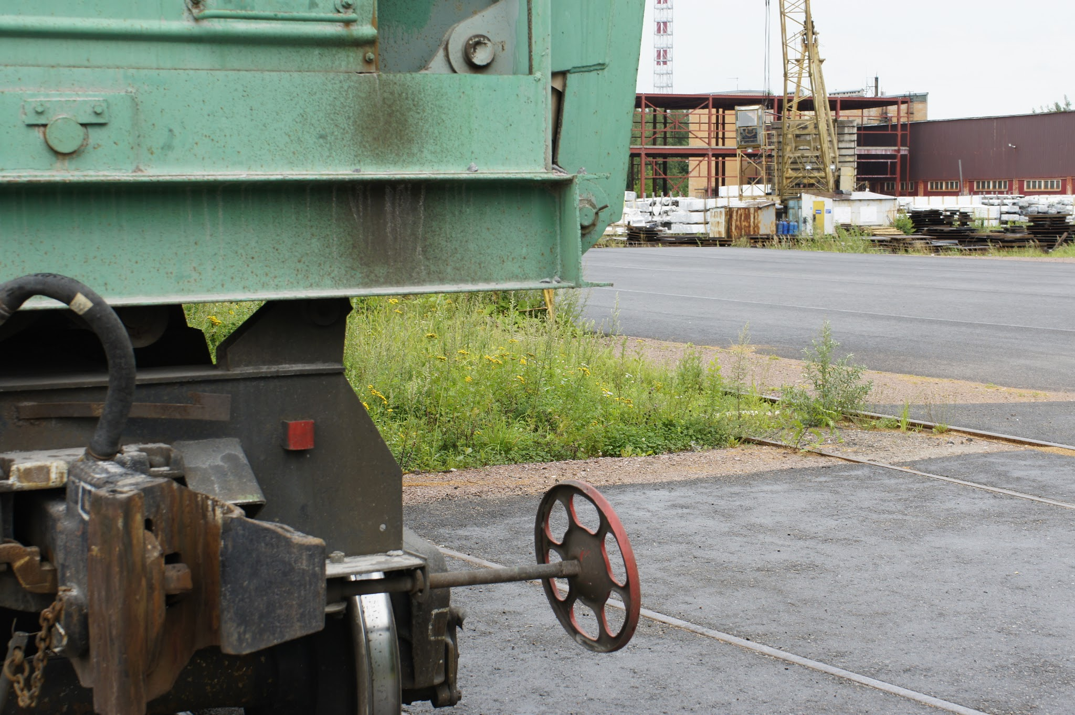

Slide 6
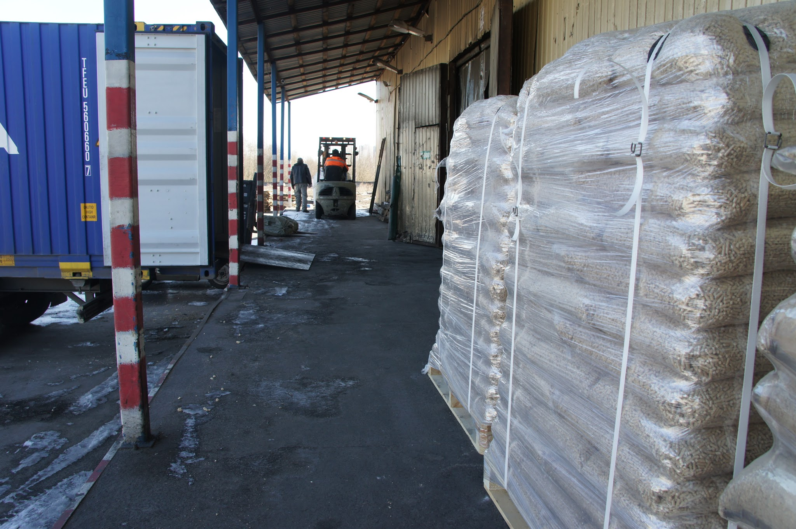
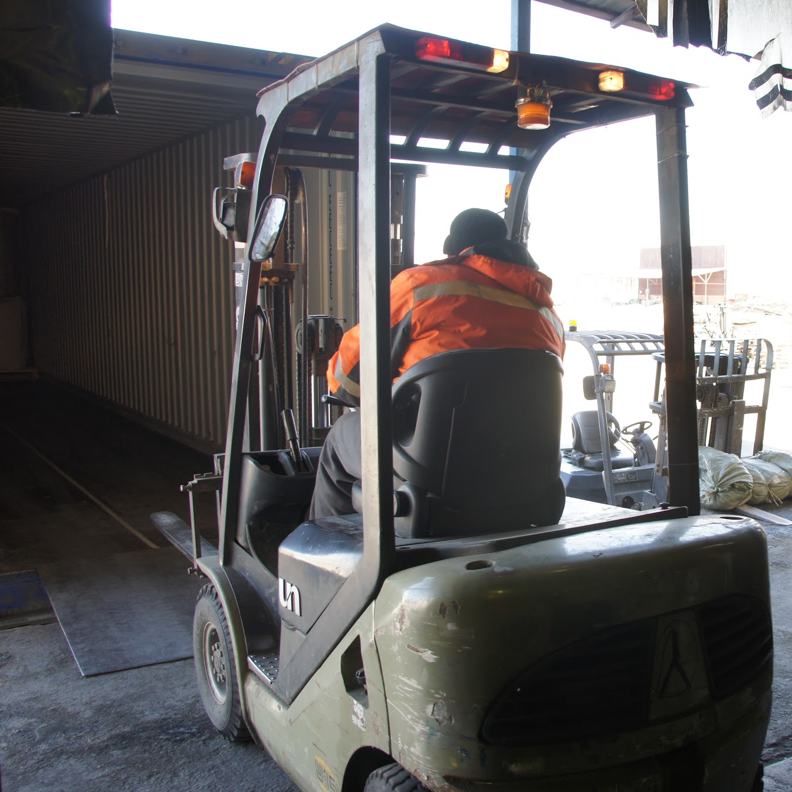
Погрузка контейнера 45 футов до 28 тонн - 30 минут
_________________________
Loading of 45” container with 28 tonnes - 30 minutes

Slide 7
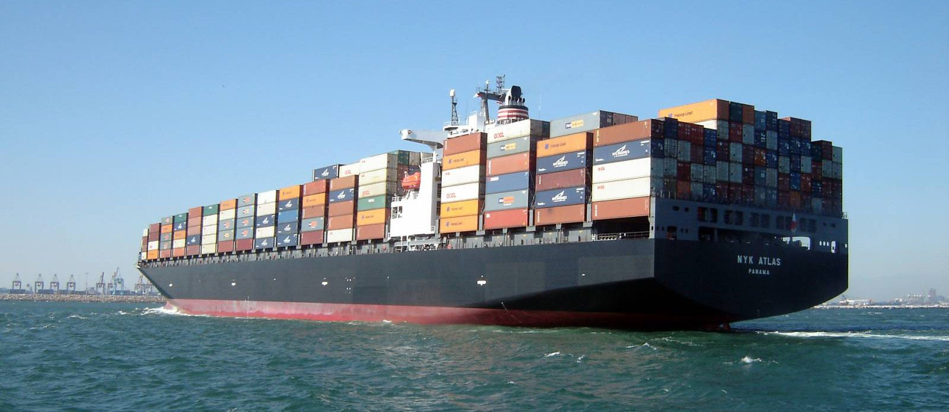
Морской контейнер - единственный стабильный метод экспорта.
Не нужно копить судовую партию месяцами.

Slide 8
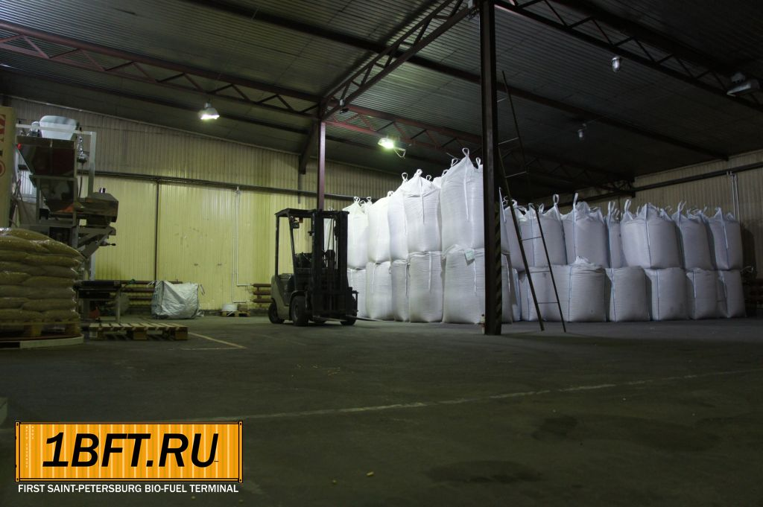

Slide 9
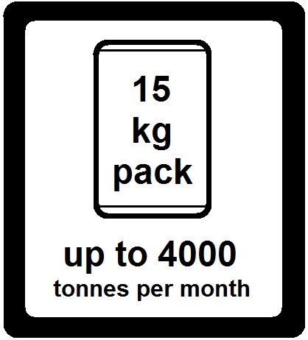
До 19500 тонн перевалки в биг бегах в месяц.
Up to 19500 tonnes of Transshipment by Big Bags in a month
Качественная фасовка в пакеты от 3 до 20 кг. Фасуем в пластиковые и бумажные мешки. Оперативная печать логотипа заказчика.
До 4000 тонн в месяц.
Quality packaging in bags from 3 to 20 kg. We will pack in plastic, paper bags. Operative printing of the customer's logo, Up to 4000 tons per month.
Проверяем качество входящего продукта, ведем он-лайн видеонаблюдение, архив образцов, лаборатория испытаний качества. Весовой контроль до и после.
We check the quality of the incoming product, we conduct on-line video monitoring,Sample library, quality testing laboratory. Weight control before and after.

Slide 10
VGM
Verified Gross Mass
Собственные весы для проверки брутто веса контейнера. Экономим от 2 евро на тонне груза. Не нужно ждать очереди в порту и переплачивать.
Self-weighing scales for checking the gross weight of the container. We save from 2 euro per ton of cargo. Do not wait for the queue at the port and overpay.

Slide 11
В процессе получения сертификата сервис провайдера №1 в России.
_________________________________________
In the process of obtaining the certificate of service provider number 1 in Russia.

Slide 12
welcome@1bft.ru

